Slide 1
RÉPUBLIQUE ET CANTON DE GENÈVE
Qualification des données
de comptage
Contrôle, qualification et reconstruction par simulation des relevés de compteurs — démonstration de l'application
1
Importer et valider
2
Traiter et reconstruire
3
Valider et exporter
build44 · novembre 2026

Slide 2
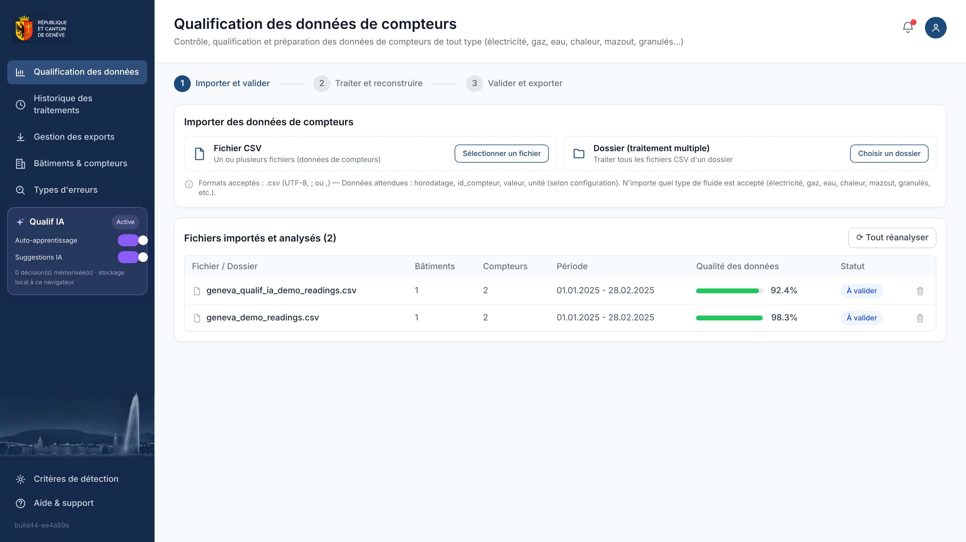
Importer et qualifier les données
Importer
Traiter
Exporter
Un fichier CSV ou un dossier entier est importé en un clic, quel que soit le fluide mesuré — électricité, gaz, eau, chaleur, mazout, granulés…
Mapping des colonnes et du type de compteur détecté automatiquement
Score de qualité calculé immédiatement, par fichier
Vue d'ensemble de tous les dossiers importés et de leur statut
Panneau Qualif IA : suggestions optionnelles, désactivables à tout moment

Slide 3
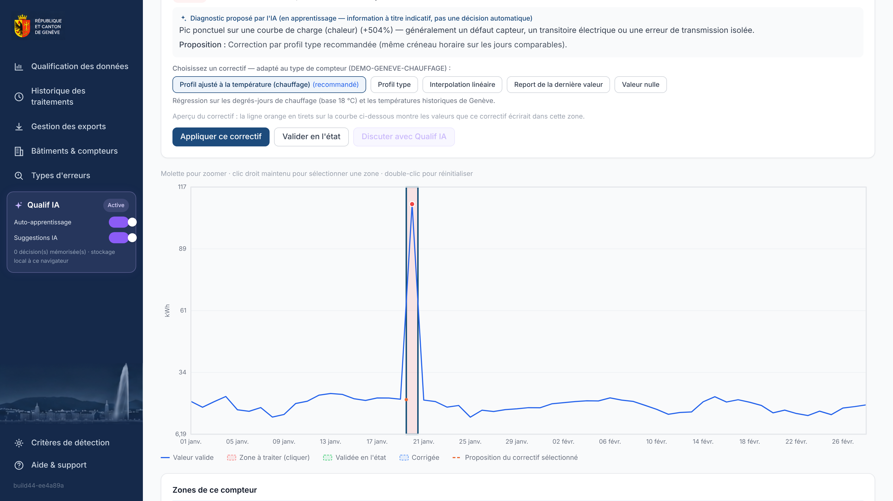
Traiter et reconstruire chaque anomalie
Importer
Traiter
Exporter
Chaque zone signalée (pic, chute, valeur manquante) est diagnostiquée, puis corrigée ou validée en un clic.
Diagnostic automatique de la cause probable de l'anomalie
Plusieurs correctifs proposés, prévisualisés directement sur la courbe
Qualification compteur par compteur — sans attendre tout le dossier
Historique de chaque décision conservé et traçable

Slide 4
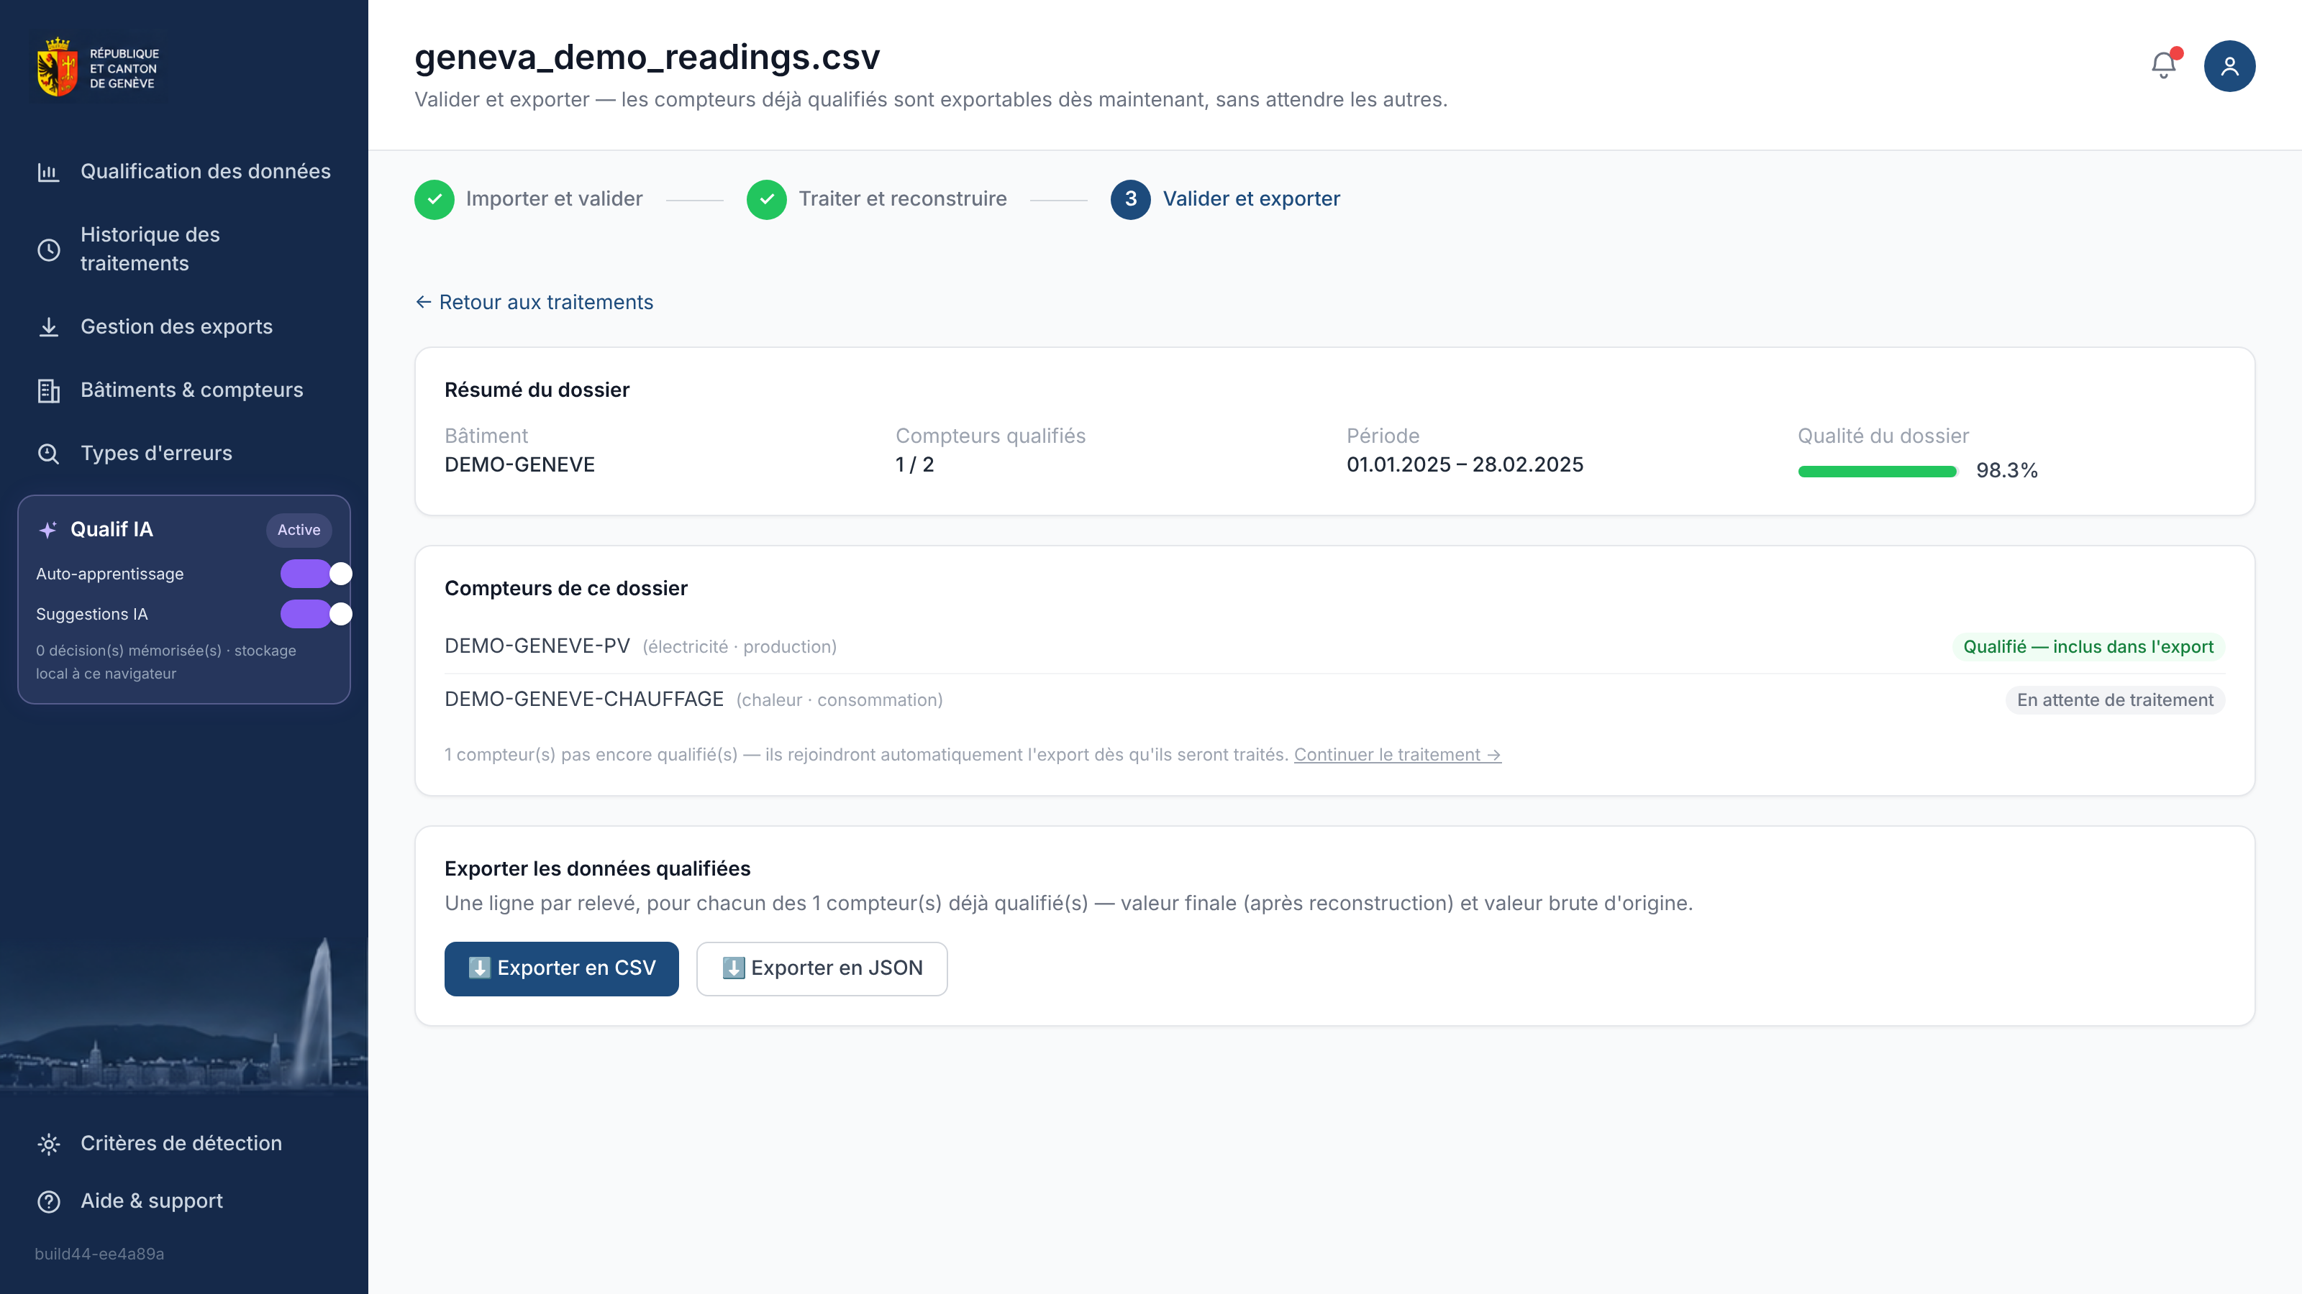
Valider et exporter les compteurs qualifiés
Importer
Traiter
Exporter
Un compteur est exportable dès qu'il est qualifié, sans attendre que tout le dossier soit traité.
Résumé du dossier : bâtiment, période, compteurs qualifiés, qualité globale
Les compteurs restants rejoignent l'export automatiquement une fois qualifiés
Export en un clic, au format CSV ou JSON
Valeur brute d'origine et valeur reconstruite, pour chaque relevé

Slide 5
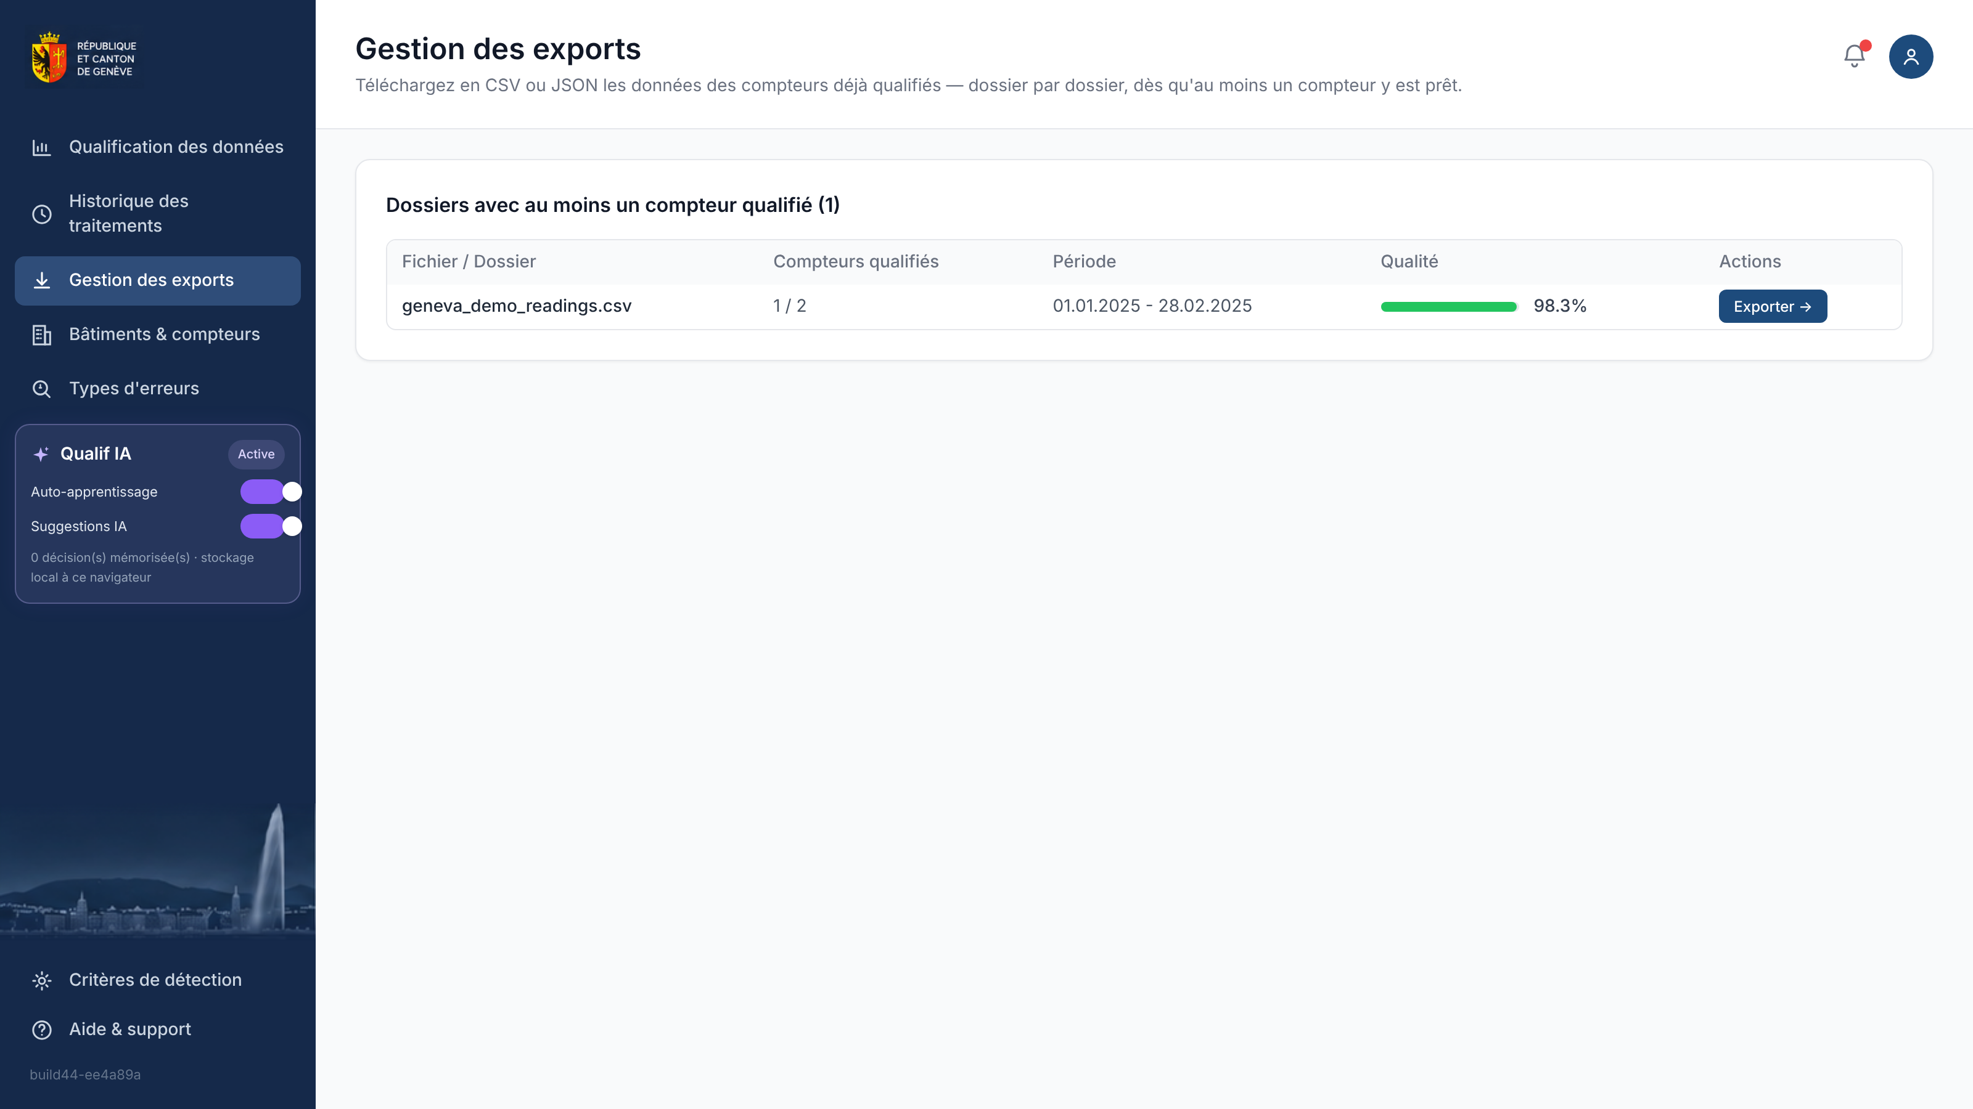
Un suivi centralisé des exports
Vue transverse · Gestion des exports
Accessible directement depuis le menu latéral — une vue unique de tout ce qui est prêt à être livré.
Liste de tous les dossiers ayant au moins un compteur prêt à l'export
Pourcentage de compteurs qualifiés visible en un coup d'œil
Export CSV ou JSON déclenché directement depuis cette page
Prochaine étape poursuivre le traitement des compteurs encore en attente, dans chaque dossier.

